Slide 1

学习探讨
讲师：李贺飞

Slide 2

自我介绍
姓 名：李贺飞
手 机：15810021911/18510250512
邮 箱：fei_demon@163.com
Q Q ： 849234000
新浪微博：尚硅谷-李贺飞

Slide 3
JavaSE课程概述
第一部分：Java面向对象的核心逻辑
主要知识点：基本语法、分支、循环、OO、数组……
实训项目
家庭收支记账软件
客户信息管理软件
第二部分：开发Java SE高级应用程序
主要知识点：继承、多态、接口、异常、集合、I/O、多线程、反射机制、网络编程……
实训项目
开发团队调度软件
单机考试管理软件

Slide 4
学习经验探讨
OOP JavaSE Oracle JavaWEB SSH ……
课程难度曲线

Slide 5
学习经验探讨
三分看，七分练
学会模仿，善于思考
提高解决、分析能力，建立自己的思路
务必认真做好笔记
必须完成练习
必须完成项目
不是“没听懂”，而是“记不住”

Slide 6
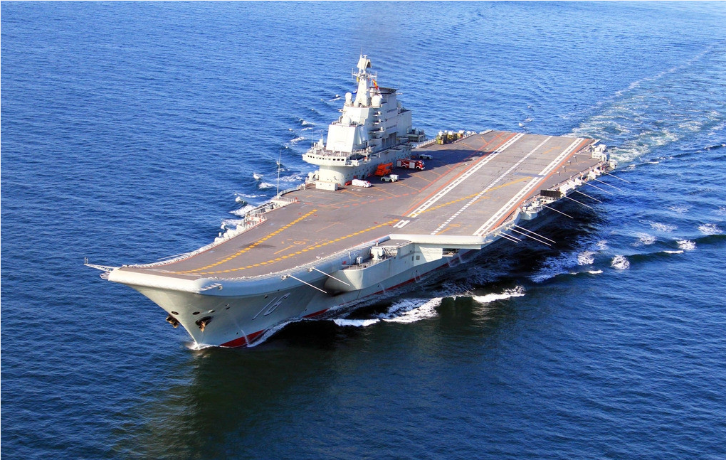
辽宁号

Slide 7


